Slide 1


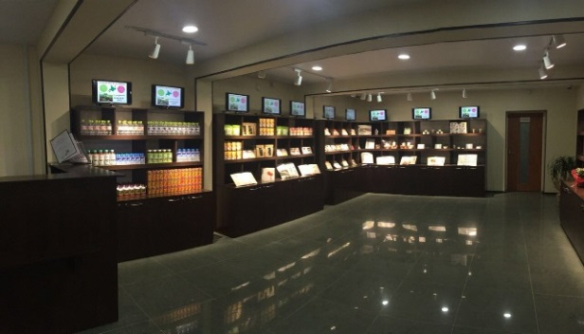
鳥取県アンテナショップ「まんぷく猫」
～ウラジオストク店～
テスト販売、マーケティング調査等で御活用ください
「御社の自慢の商品が、ロシアでどう評価されるのか？」を、手軽に確認できるサービスとして、ウラジオストクに鳥取県アンテナショップを新たに開設しました。
ウラジオストクの目抜き通りの一階に位置しており、ウラジオストクビジネスセンターの職員が、市場調査、販売、ロシア側販売先との商談を行います。ロシアへの販売拡大の「玄関口」として、是非、アンテナショップを御活用ください。
サービス内容
市場調査
商品販売
ロシア側との個別商談
商品展示
（１）出展資格
鳥取県内に事業所を有する企業・団体等
（２）費用負担
【県】 アンテナショップのスペースレンタル料
【企業】 輸送費用（日本国内発地からアンテナショップまで）
ロシア輸入関税、
関税同盟適合規格の取得費用
※申込企業が、ウラジオストクを訪問されて、アンテナショップで
販促をされる場合は、申込企業の負担でご対応ください。
（３）販売・展示条件
・原則、５ヶ月間とします（応募状況によって延長可能）
・販売をされる場合、売上げの１０％を北海道総合商事（株）へ支払う必要があります。
（販売条件の詳細は、北海道総合商事（株）と県内企業との調整になります）
※販売を伴わない出展の場合は、上記（１）の費用負担のみです。
（３）申込み
申込書にてお申込みください。
申込書の内容は、鳥取県ウラジオストクビジネスサポートセンター（北海道総合商事（株））と
情報共有します。
※ 申込多数の場合は、先着順とします。
※「まんぷく猫」には、本県企業のものの他に、北海道等の商品のアンテナショップも併設しています。
【アンテナショップ内の様子】

Slide 2
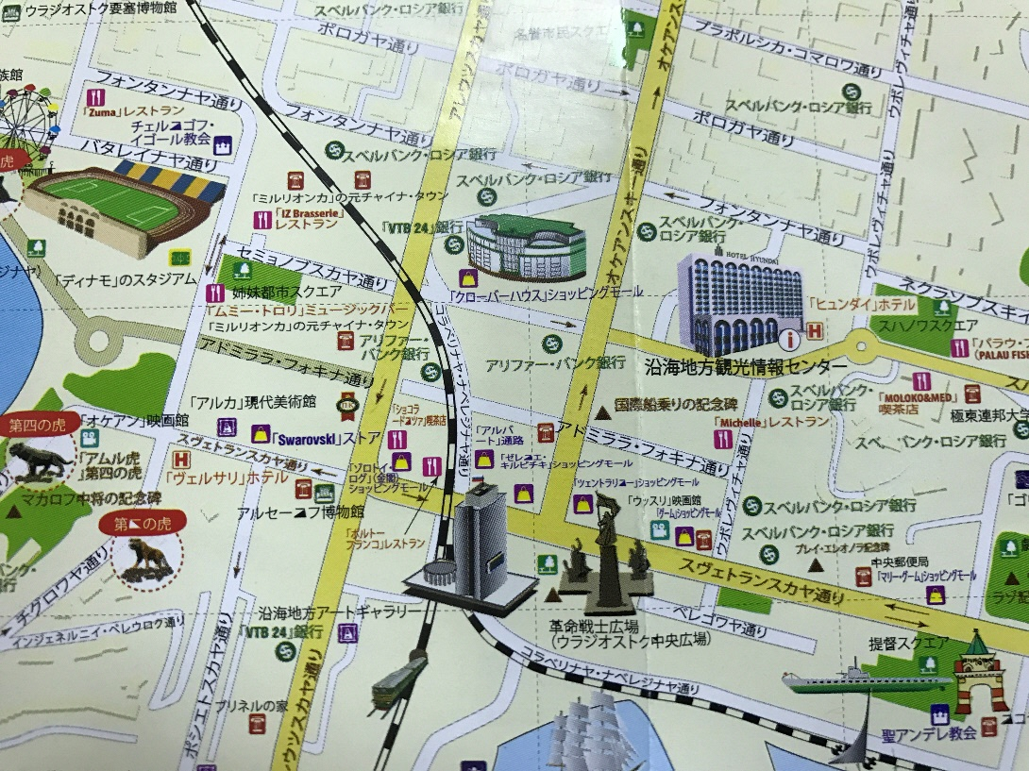
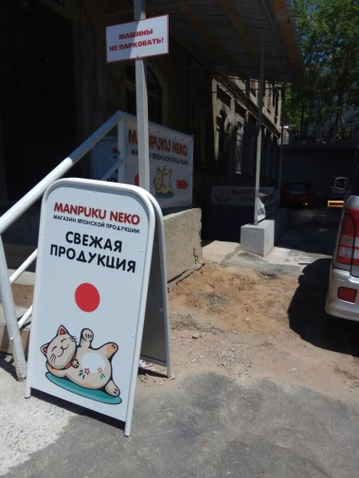
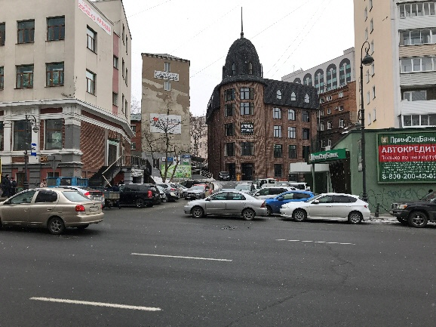
【地図】
鳥取県アンテナショップ
「まんぷく猫」
≪所在地の詳細≫
住所： 5, Krasnoznamyonnyi Pereulok, City of Vladivostok, Primorsky Krai
・ウラジオストク中央広場から徒歩２分。
・半径１００ｍ以内に、市役所やヒュンダイホテル、センタービルが立ち並びます。
・バス停があり、多くの通勤客など人目に付きやすい立地です。
【周辺写真】
申込み
お問い合わせ
鳥取県商工労働部 通商物流課 担当：清水・村山
電話:0857-26-7660 FAX:0857-26-8117
メール：tsushou-butsuryu@pref.tottori.lg.jp

